Slide 1
第5章序列到序列网络
AI工程师学院 王传传
AI工程师学院 王传传

Slide 2
绪论
什么是序列到序列（Sequence-to-Sequence）
在上一章介绍的全连接神经网络和卷积神经网络中，网络所接收的输入数据都是互相独立且完整的样本，可以编码为一个向量（全连接层输入一维向量，卷积网络输入二维向量），能够在单次前向传播后输出预测结果，例如输入一张完整的图片，输出预测的图像类别。然而，针对视频、语音、文本这类具有时序结构的数据的相关任务却无法采用这种模式，这是因为它们的输入和输出均为向量序列，因此此类问题称为Sequence-to-Sequence（常缩写为Seq2seq）。

Slide 3
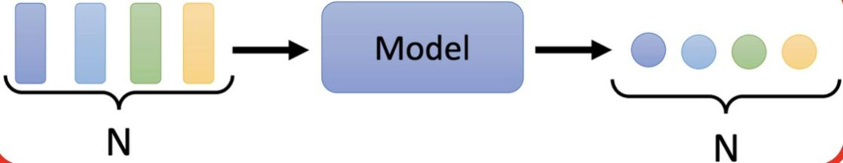
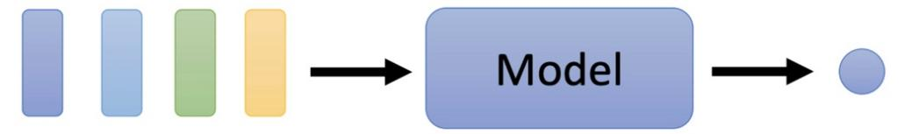
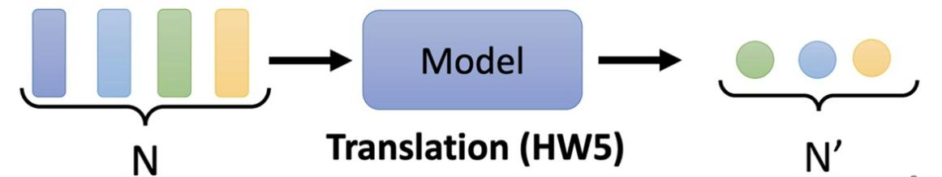
绪论
RNN分类
根据输入与输出向量序列的长度，常见的模型有以下几类
输入向量序列与输出向量序列长度一致，常见于词性分析，即对文本数据的每个单词预测词性：
输入向量序列长度不定，输出向量序列长度为1，常见于文本分类：
输入向量序列与输出向量序列的长度均不固定，常见于机器翻译

Slide 4
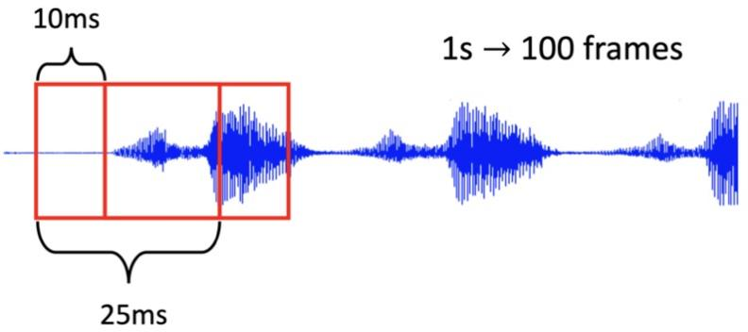
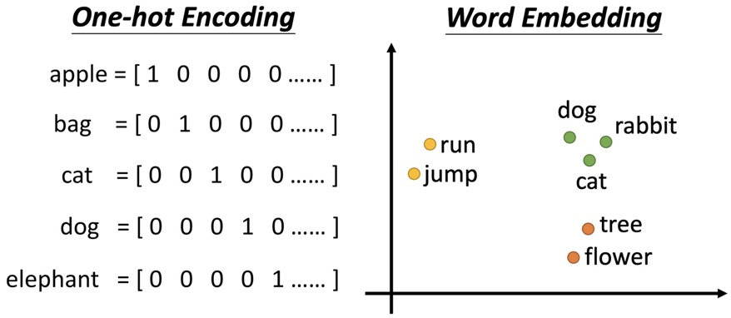
绪论
序列生成方法
对于语音数据，常用的编码方法是使用25ms的滑动窗口，以10ms为步长，对窗口内的语音数据提取特征，得到语音的向量序列。
对于文本数据，则常常将每个单词映射到特征向量，这一过程称为Word Embedding，其中具有相似语义的单词特征向量可以形成聚类。

Slide 5
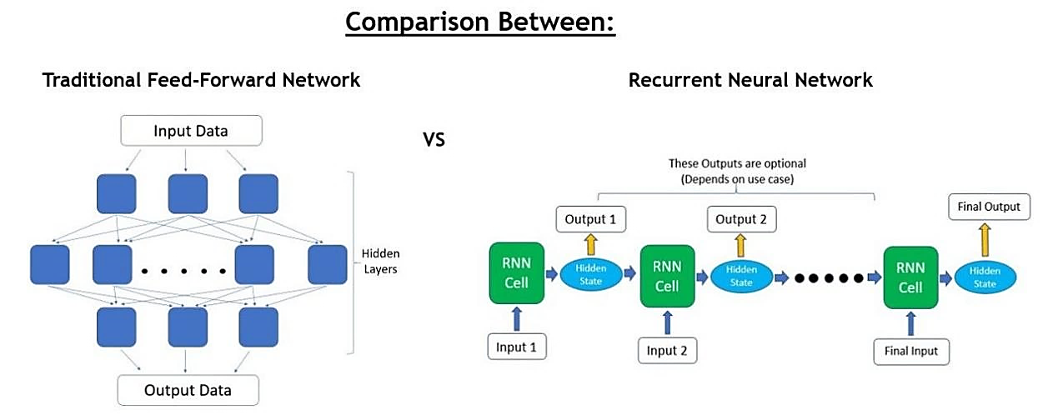
绪论
为了解决单个输入样本是一个向量序列的问题，在本章将首先介绍循环神经网络（Recurrent neural networks），与卷积神经网络不同，它的输入是长度不定的向量序列，其同时对序列中每个向量都进行特征提取得到输出。

Slide 6
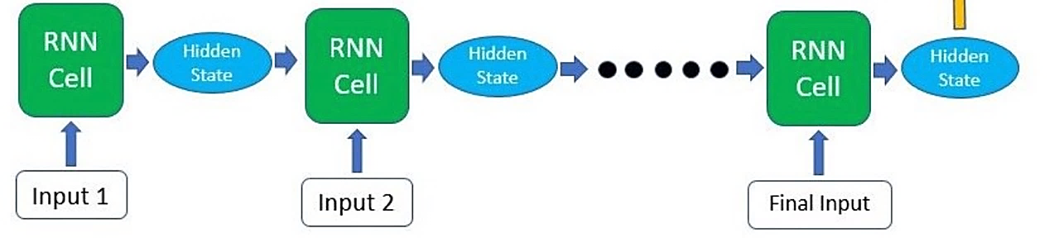
5.1 循环神经网络(RNN)
5.1.1 RNN的基本原理
RNN的基础结构下图所示，它的基本单元称为cell，它能够以隐藏状态（hidden state）的形式来连接序列数据。RNN cell的每个时间步（timestep，即序列数据中的各个元素的位置）的输入是向量序列数据的一个元素和隐藏状态，并输出一个新的隐藏状态。在初始时刻，隐藏状态使用随机初始化，随着序列数据的输入，它被逐步进行编码，每个时间步的输出都依赖于之前所有时间步的数据。

Slide 7
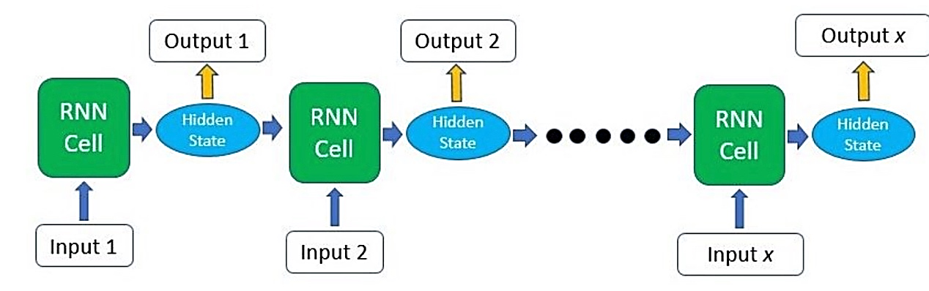
5.1 循环神经网络(RNN)
RNN的输出形式
隐藏状态可以被进一步编码得到输出向量，针对不同的任务，最终的输出形式有所不同。
在输入向量序列与输出向量序列长度一致的任务中，对每个隐藏状态都预测输出向量。

Slide 8
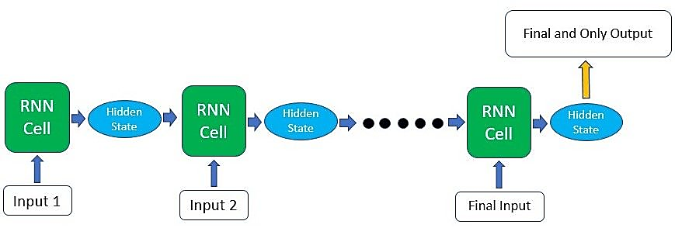
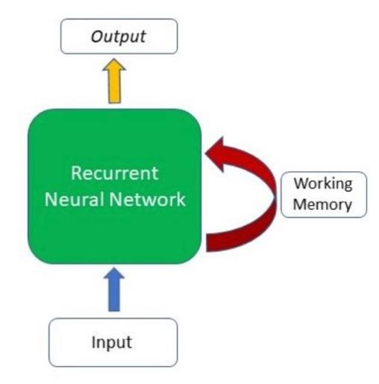
5.1 循环神经网络(RNN)
而对于仅需要单一输出向量的任务，则一般只对最后一个隐藏状态进行编码输出，如下图所示
应该注意的是，在左图中序列数据的每个时间步使用同一个cell单元，即同一个cell单元在RNN网络中被重复使用，因此也可以表示为

Slide 9
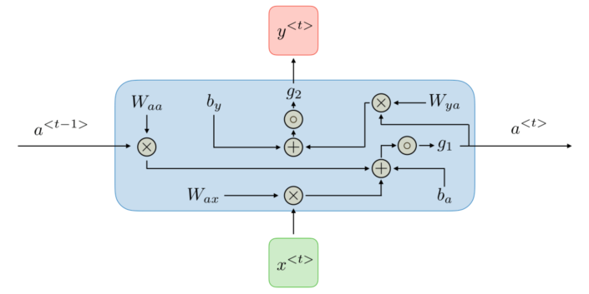
5.1 循环神经网络(RNN)
RNN计算逻辑
RNN cell的内部计算逻辑可以用下图表示，输入向量首先经过权重矩阵和偏置向量编码，上个时间步的隐藏状态经过权重矩阵编码，二者相加得到特征向量，并作为当前时间步更新后的隐藏状态。如果当前时间步的隐藏状态需要预测输出向量，则进一步对特征向量经过权重矩阵和偏置向量的编码，得到输出特征向量

Slide 10
5.2 长短期记忆网络LSTM
RNN的缺陷
上节介绍的RNN中，虽然实现了对序列数据的处理，但其自身的结构却存在严重的缺陷
1.当模型的参数值较大时，经过指数缩放后得到一个很大的梯度值，使得网络参数剧烈地调整，而这种大幅度调整往往使得模型泛化性能更差，进而得到更大的训练误差，造成恶性循环，最终模型无法收敛。这种情况称为梯度爆炸；
2.当模型的参数值较小时，经过指数级缩放后趋于零，此时网络参数将几乎不发生变化，即模型收敛到一定程度后就难以继续优化了，这种情况称为梯度消失。
为了避免发生梯度爆炸与梯度消失问题，RNN一般仅适用于处理长度较短的序列数据，也可说RNN只具有“短期记忆”的能力。

Slide 11
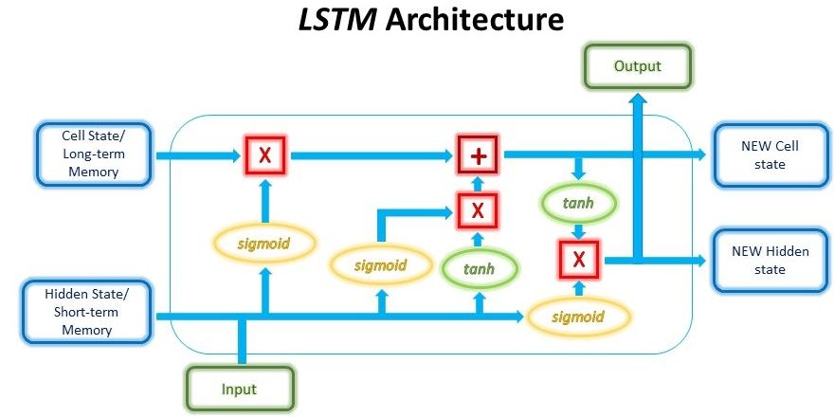
5.2 长短期记忆网络LSTM
LSTM基本原理
为了克服梯度爆炸与梯度消失问题，LSTM将使用门控机制来过滤每个时间步的信息作为核心，以此保留住序列早期的关键信息，防止被后期信息所覆盖。LSTM的基本单元结构如下图所示：

Slide 12
5.2 长短期记忆网络LSTM
可以看到LSTM单元中存在两种状态，除了RNN中就已存在的hidden state，还有cell state，它们也常被形象地称为短期记忆（short-term memory）和长期记忆(long-term memory)，同时其内部的运算过程相较RNN也更为复杂，下面将详细介绍用来维持长期记忆的LSTM输入门、遗忘门和输出门三个门控机制。

Slide 13
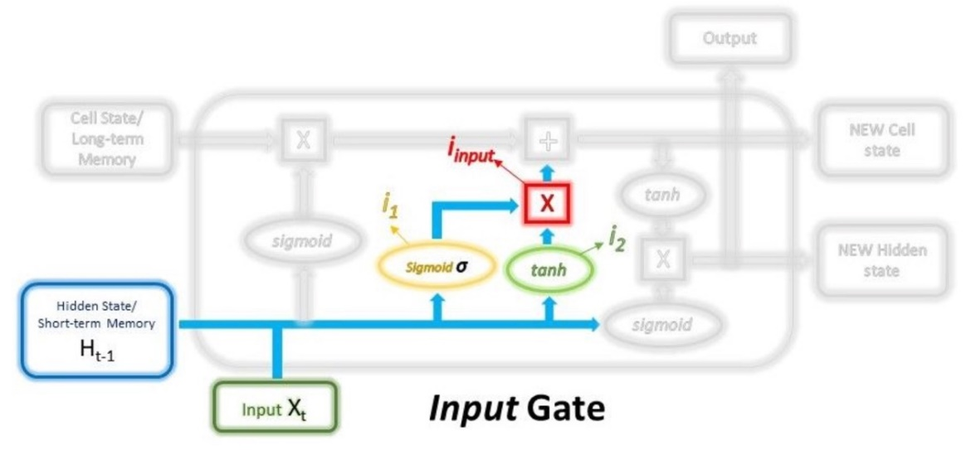
5.2 长短期记忆网络LSTM
（1）输入门（input gate）
与RNN类似，LSTM的输入为当前时间步的输入向量以及上个时间步的hidden state，首先hidden state和输入向量在维度方向上被拼接在一起，再将得到的拼接向量分别经过两个独立的全连接层以及sigmoid激活函数和tanh激活函数得到特征向量和，随后和逐元素相乘，得到输入门的编码结果。

Slide 14
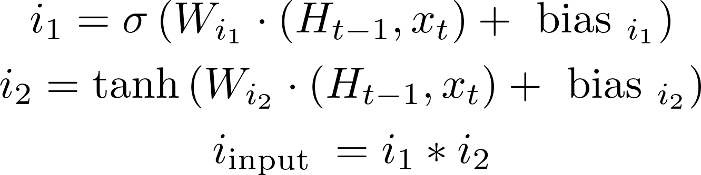
5.2 长短期记忆网络LSTM
使用sigmoid函数编码hidden state能够将值转换为 0 和 1 之间的值，越接近 0 表示该信息越不重要，而 越接近1 表示该信息被保留越多。当通过反向传播进行训练时，sigmoid中的权重函数将被更新，以便学会只让有用的通过而丢弃不太重要的特征，这是使用LSTM门控机制起作用的关键。而使用tanh函数则能够较好保留原始信息。
输入门的计算过程可以用数学表达式表示如下：

Slide 15
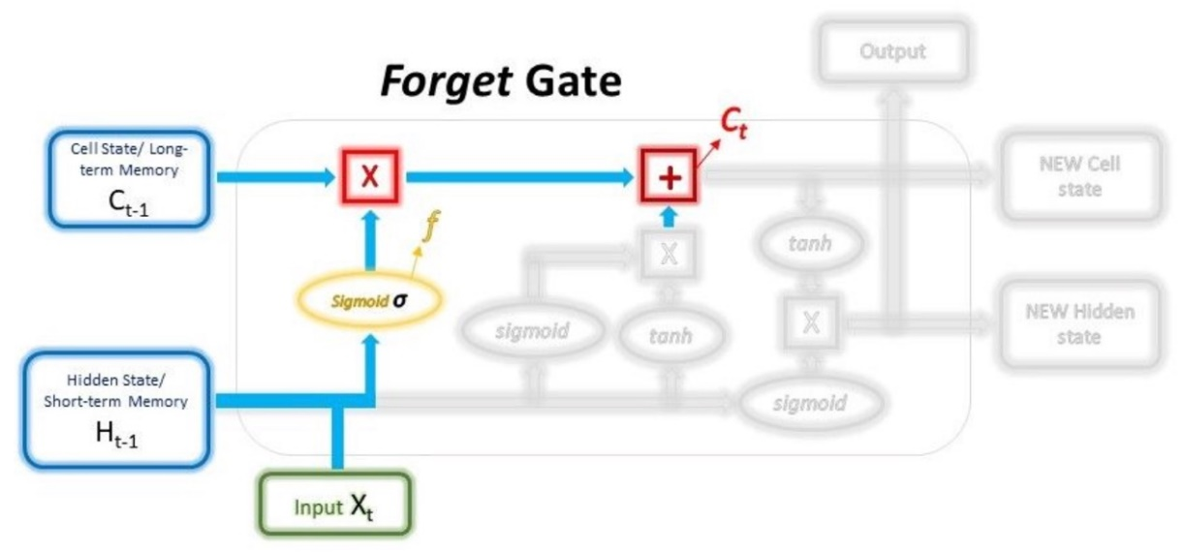
5.2 长短期记忆网络LSTM
（2）遗忘门（forget gate）
类似于输入门，遗忘门同样使用一组独立的全连接层以及sigmoid激活函数对上一时间步的hidden state和当前输入向量进行编码得到特征向量，随后与上一个时间步的cell state相乘，起到选择性保留cell state中有用信息的作用。最后再把该特征向量与输入门的输出逐元素相加，得到当前时间步的cell state。

Slide 16
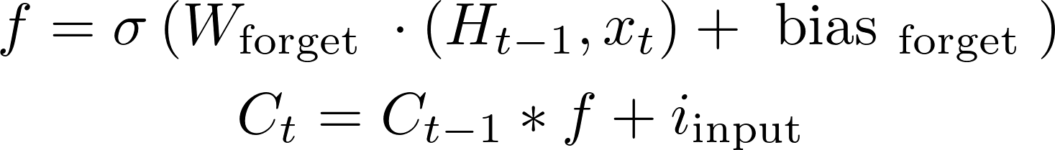
5.2 长短期记忆网络LSTM
遗忘门的计算过程可以用数学表达式表示如下：

Slide 17
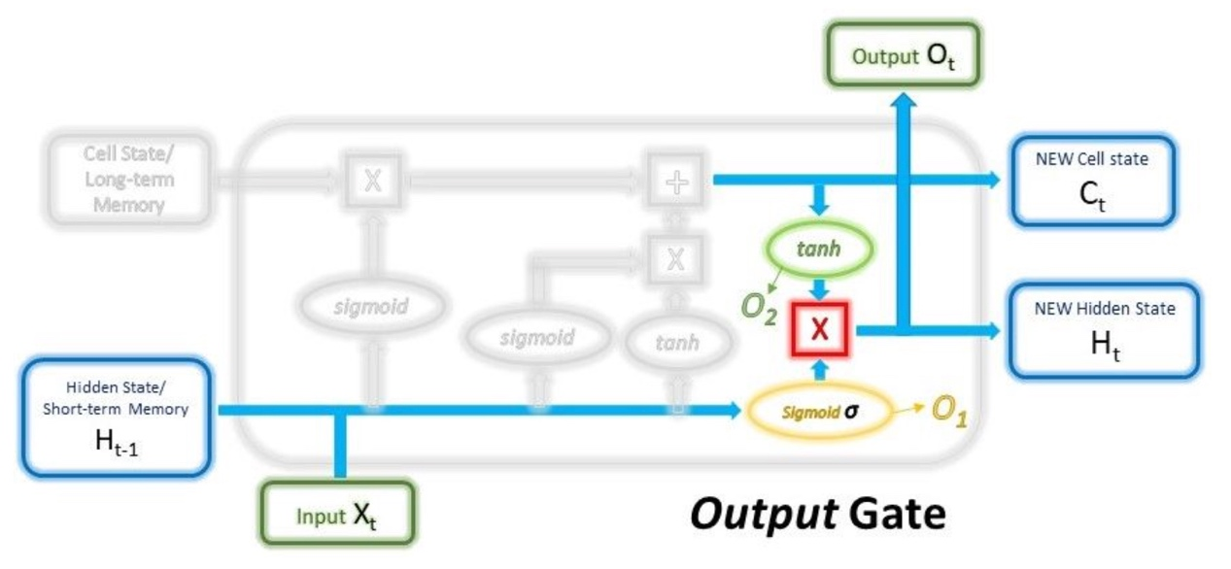
5.2 长短期记忆网络LSTM
（3）输出门（output gate）
输出门将第三次使用一组独立全连接层以及sigmoid函数对上一时间步的hidden state和当前输入向量进行编码得到特征向量，并利用tanh函数对当前时间步的cell state进行编码得到特征向量，二者相乘后得到当前时间步的hidden state 。与RNN类似，当前时间步的隐藏状态也同样可以用于根据任务需要编码为当前时间步的输出。

Slide 18
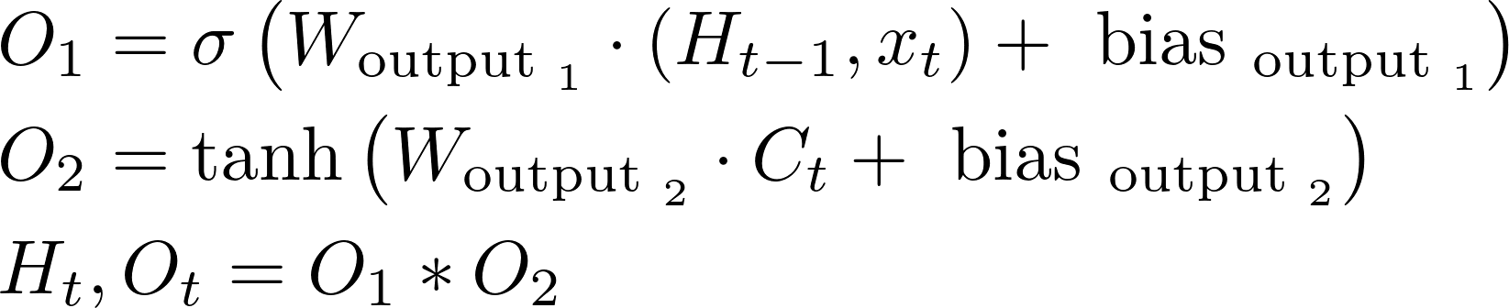
5.2 长短期记忆网络LSTM
输出门的计算过程用数学表达式表示如下：
正是由于LSTM在输入门、遗忘门和输出门三个门控单元结构中，利用sigmoid函数作为过滤器控制信息的传递，因此LSTM具有保留“长期记忆”的能力，这种能力在处理序列数据（特别是长序列数据）的任务中，是尤为重要的。

Slide 19
5.3 Transformer网络
RNN和LSTM存在的问题
在前面介绍的RNN和LSTM中，模型是沿着输入序列从前往后计算来处理时序信息的，即输入序列中的第t时刻的隐藏状态由第t-1时刻隐藏状态和第t时刻的输入数据共同生成，历史信息随着序列输入逐步传递。这种计算方式带来了两个问题：
（1）序列数据必须逐一输入网络，导致网络的并行度低；
（2）处理长序列的时序信息时受到内存约束。

Slide 20
5.3 Transformer网络
完全基于注意力机制的Transformer
Transformer抛弃了循环网络的时序输入结构，转而使用完全基于注意力机制的架构，使得模型能够并行处理完整的序列数据，同时能够有效地对时序信息进行处理，相比循环神经网络能够在更少的训练成本下达到更好的性能表现。
下面首先介绍Transformer的核心模块——自注意力层，然后从网络结构和实现分别来介绍Transformer。

Slide 21
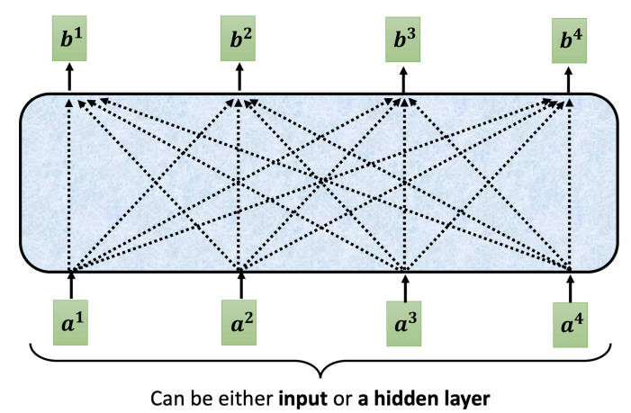
5.3 Transformer网络
5.3.1 自注意力层（Self-attention Layer）
对于序列数据（既可以是原始输入数据序列，也可以是网络中的特征序列），在自注意力层中，序列中的每个元素将与所有其它元素发生信息交换并得到对应的输出元素，即每个输出向量都是所有输入向量共同作用，综合了完整序列信息的结果。

Slide 22
5.3 Transformer网络
注意力分数
信息交换过程中，对于每个输入向量，首先需要衡量它与其他输入向量的相关（relevant）程度，用注意力分数（Attention Score）表示。当两个输入向量的相关程度越高，其对应的注意力分数就越高。有两种常用的计算注意力分数的方法：
1）点积注意力
2）加性注意力

Slide 23
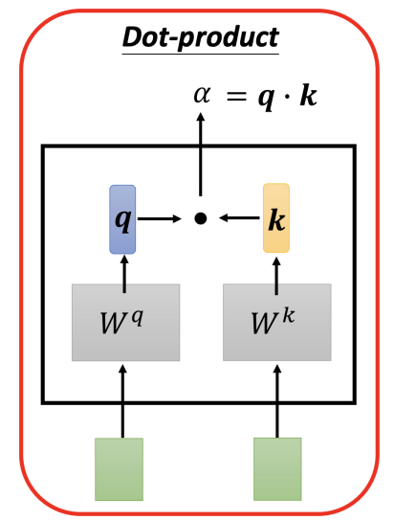

5.3 Transformer网络
1）点积注意力
将两个向量分别经过两个权重矩阵$W^{q}$和$W^{k}$的映射后分别得到query向量和key向量，再做向量乘法得到注意力分数。

Slide 24
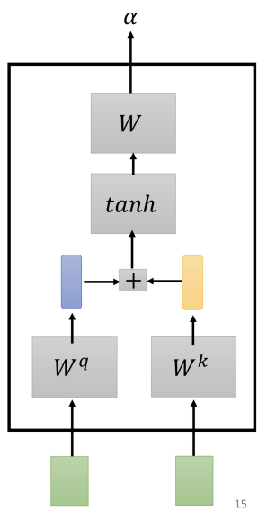

5.3 Transformer网络
2）加性注意力
将两个向量分别经过两个权重矩阵$W^{q}$和$W^{k}$的映射后分别得到query向量和key向量，再相加，随后再经过激活函数（常用tanh）和另一个权重矩阵，得到注意力分数。

Slide 25
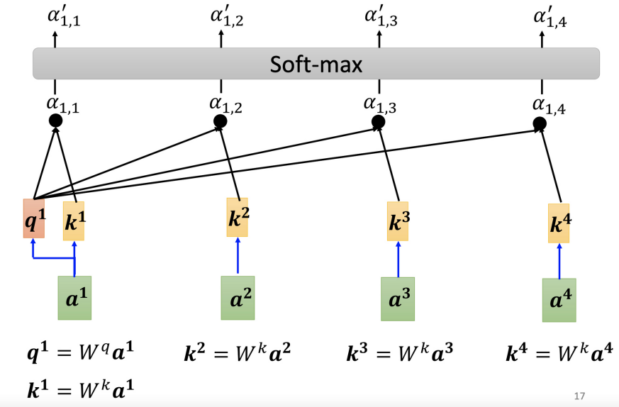

5.3 Transformer网络
自注意力层中的运算
在自注意力层中，序列中的每个输入向量，都被权重矩阵$W^{q}$和$W^{k}$映射为query向量和key向量，因此每个输入向量都可以与其他向量两两计算注意力分数。如下图所示，以序列中的第一个向量为例，它的query向量与每个key向量（包括自身）均计算注意力分数，随后接Softmax层，得到与每个输入向量的最终注意力分数，其代表了它与其他输入向量的相关程度。

Slide 26
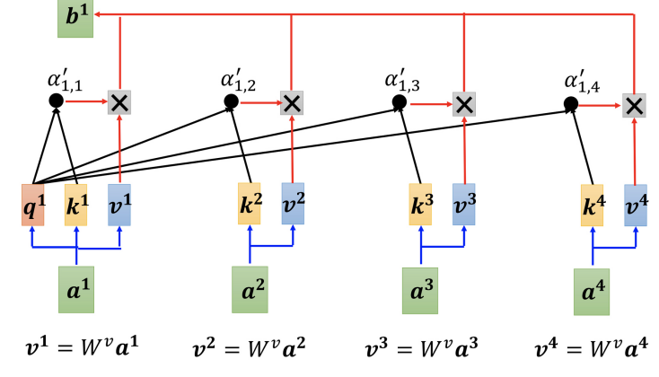
5.3 Transformer网络
有了注意力分数来衡量向量之间的相关程度，为了对每个输入向量进行特征编码，自注意力层还需要进一步综合输入向量的信息。如下图所示，对每个输入向量，使用第三个权重矩阵编码得到value向量，对于每个输入向量，所有的value向量与其对应的注意力分数做加权求和，便得到对应的输出向量。

Slide 27
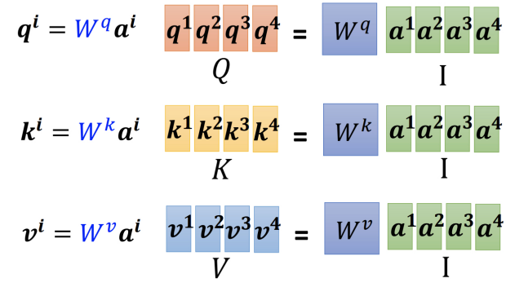

5.3 Transformer网络
自注意力层中可以并行计算
在自注意力层中，每个输入向量均经过三个共享权重矩阵$W^{q}$，$W^{k}$，$W^{v}$编码，并综合所有向量的信息得到对应输出向量。由于自注意力层的权重矩阵共享参数，因此该计算过程能够被并行计算，如下图所示，输入向量序列可以被拼接为输入矩阵，并与权重矩阵直接相乘得到对应的Q，K，V矩阵，其对应的列向量即为query向量，key向量和value向量。

Slide 28
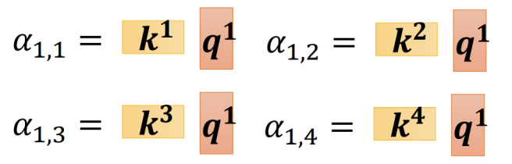
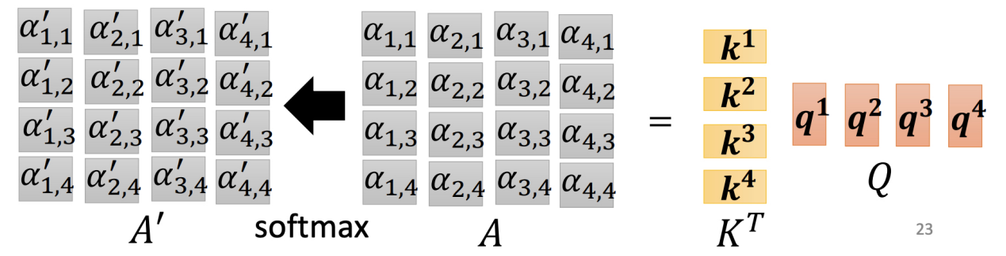
5.3 Transformer网络
在计算注意力分数时，如果独立看各个输入向量，如下图所示
该过程同样可以通过矩阵并行计算得到，如下图所示

Slide 29
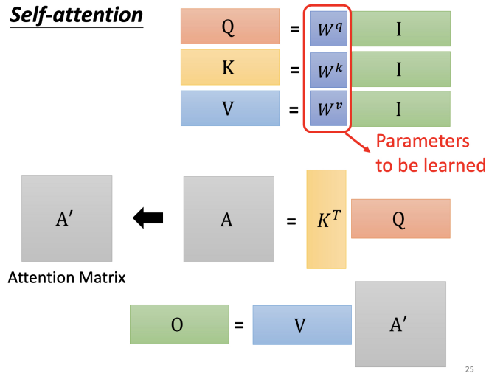
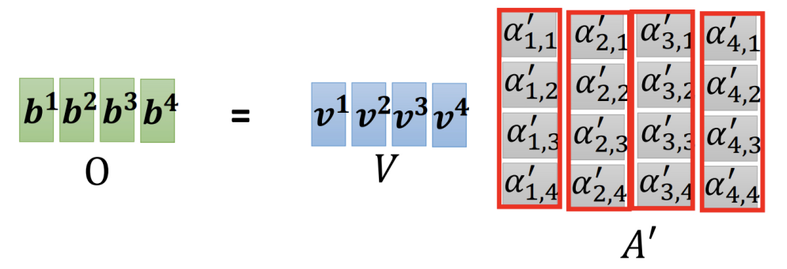
5.3 Transformer网络
而最后利用注意力分数对所有value向量的加权求和，同样可以通过矩阵并行计算
自注意力层完整的并行计算过程如下图所示

Slide 30
5.3 Transformer网络
上述计算过程说明了自注意力层处理序列数据时，对于每一个输入向量，通过计算注意力分数聚合序列所有向量的信息来提取特征，同时所有计算过程均可转化为矩阵形式的单次运算，提高了网络的并行度。另外，在RNN和LSTM中，序列数据需要时序输入，且依靠隐藏状态来存储历史信息，而在自注意力层中，序列数据可以一次性输入，且序列中任意两个向量均可跨过其他向量直接建立联系，这使得自注意力层对于序列数据拥有更强大的建模能力。

Slide 31
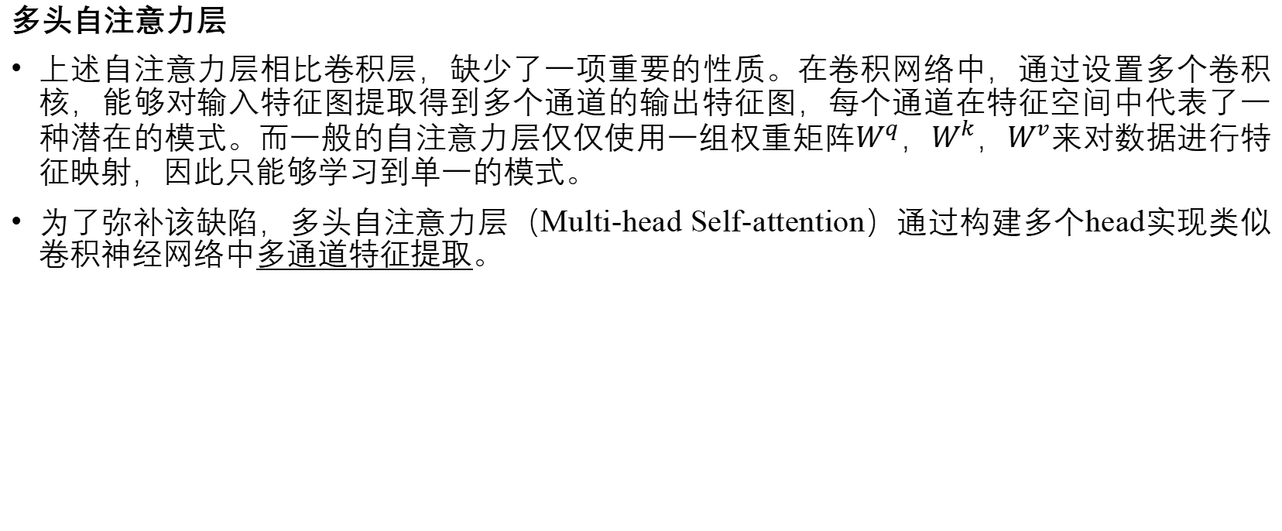
5.3 Transformer网络
多头自注意力层
上述自注意力层相比卷积层，缺少了一项重要的性质。在卷积网络中，通过设置多个卷积核，能够对输入特征图提取得到多个通道的输出特征图，每个通道在特征空间中代表了一种潜在的模式。而一般的自注意力层仅仅使用一组权重矩阵$W^{q}$，$W^{k}$，$W^{v}$来对数据进行特征映射，因此只能够学习到单一的模式。
为了弥补该缺陷，多头自注意力层（Multi-head Self-attention）通过构建多个head实现类似卷积神经网络中多通道特征提取。

Slide 32
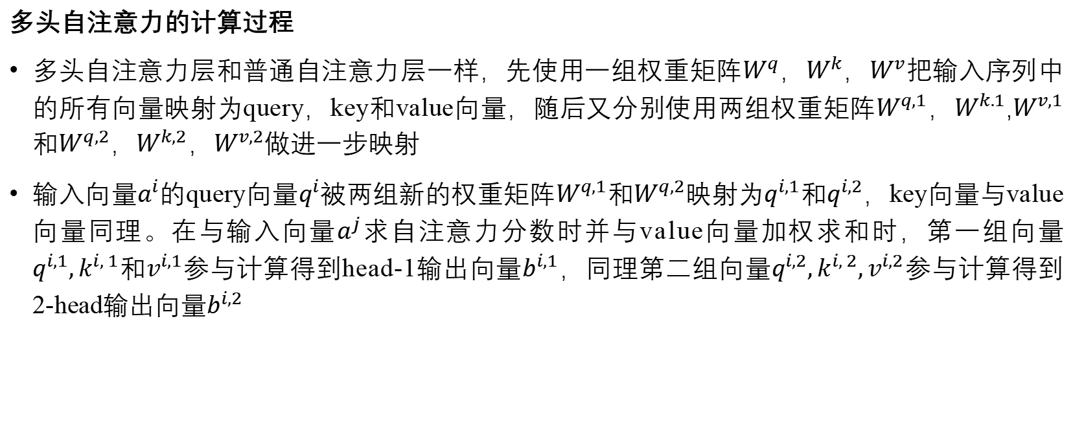
5.3 Transformer网络
多头自注意力的计算过程
多头自注意力层和普通自注意力层一样，先使用一组权重矩阵$W^{q}$，$W^{k}$，$W^{v}$把输入序列中的所有向量映射为query，key和value向量，随后又分别使用两组权重矩阵$W^{q,1}$，$W^{k.1}$,$W^{v,1}$和$W^{q,2}$，$W^{k,2}$，$W^{v,2}$做进一步映射
输入向量$a^{i}$的query向量$q^{i}$被两组新的权重矩阵$W^{q,1}$和$W^{q,2}$映射为$q^{i,1}$和$q^{i,2}$，key向量与value向量同理。在与输入向量$a^{j}$求自注意力分数时并与value向量加权求和时，第一组向量$q^{i,1},k^{i, 1}$和$v^{i,1}$参与计算得到head-1输出向量$b^{i,1}$，同理第二组向量$q^{i,2},k^{i, 2},v^{i,2}$参与计算得到2-head输出向量$b^{i,2}$

Slide 33
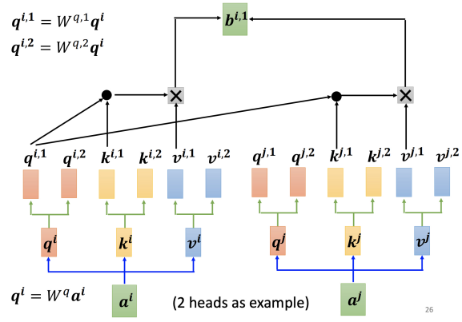
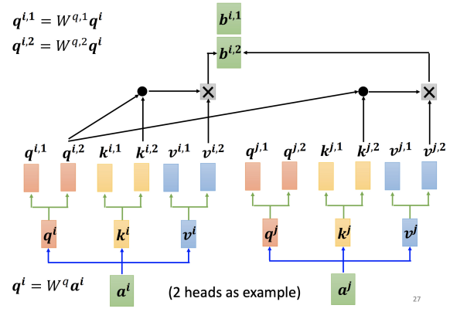
5.3 Transformer网络
多头自注意力计算图示
在各个head计算完输出向量之后，所有head的输出向量被拼接并被一组输出权重矩阵映射到特征维度。

Slide 34
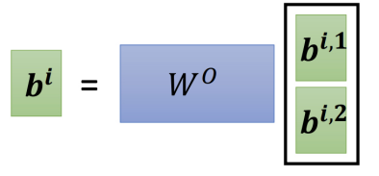
5.3 Transformer网络
在各个head计算完输出向量之后，所有head的输出向量被拼接并被一组输出权重矩阵映射到特征维度

Slide 35
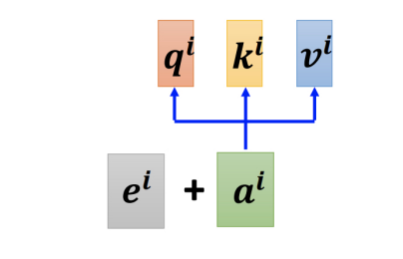
5.3 Transformer网络
位置编码
在上述自注意力层中，对于输入序列没有强调“时序”的概念，这是因为输入序列的每个向量均两两独立计算注意力分数并产生信息交换，该过程与向量的位置没有关系。为了对向量的位置进行建模，通常还需要在进入自注意力层前，对输入向量进行位置编码（Positional Encoding），即对输入向量直接加上一个表征序列位置的特殊向量

Slide 36
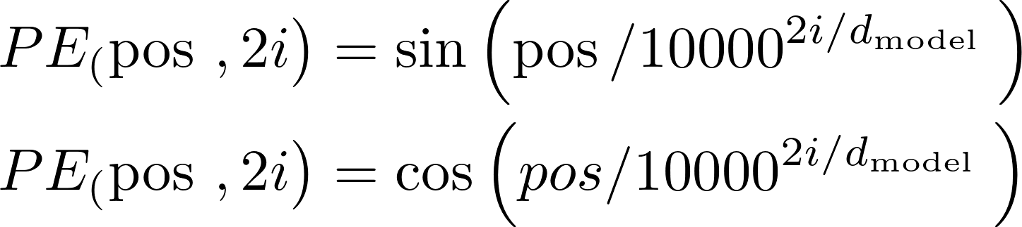
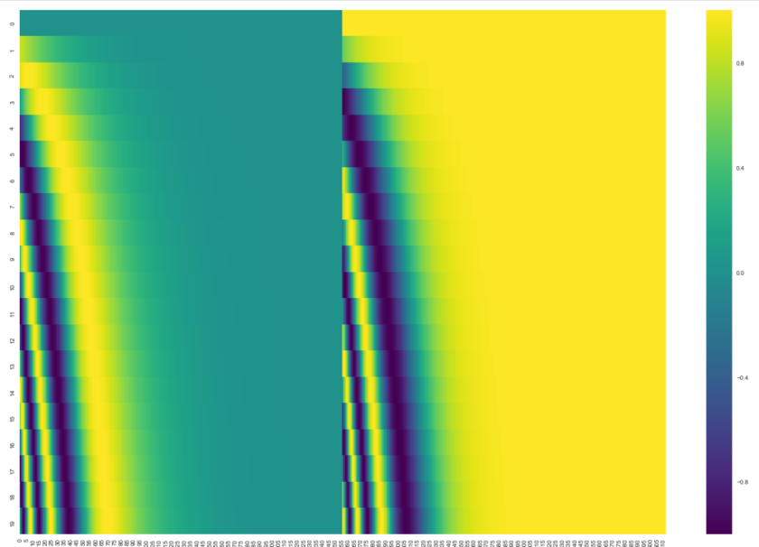
5.3 Transformer网络
位置向量可以人为手工设置，最常用的是正弦波位置编码
其中，pos代表向量在序列中的位置，i代表特征向量的维度。正弦波位置编码的可视化如右图所示

Slide 37
5.3 Transformer网络
加上位置编码后，每个输入向量在序列中的位置信息就直接编码到其原始向量上，参与后续计算。
多头自注意力层构成了Transformer框架的基本模块，而正是自注意力机制赋予了Transformer强大的特征表达能力。在下一节将详细介绍Transformer的网络结构。

Slide 38
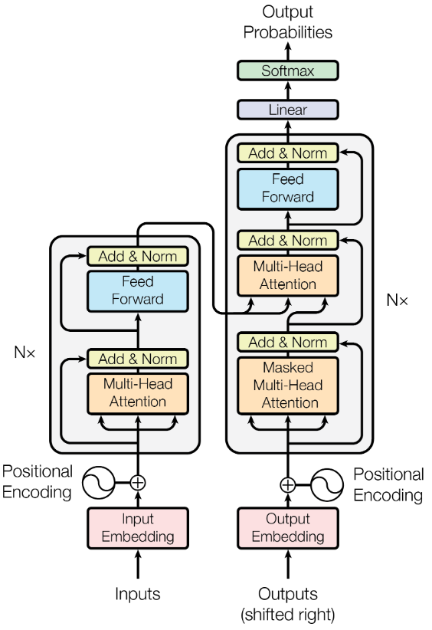
5.3 Transformer网络
5.3.2Transformer网络结构
Transformer网络采用了编码器-解码器结构（Encoder-Decoder）。以机器翻译任务为例，编码器将输入的单词序列进行特征编码，解码器则对编码后的特征序列解码为另一种语言的单词序列。

Slide 39
5.3 Transformer网络
橙色部分所示解码器中，则将经过编码器所编码的特征向量序列再次使用多头注意力机制对特征向量进行解码，映射到输出空间中。
蓝色部分所示编码器部分用于将输入的数据编码为向量序列，然后利用多头自注意力层对向量序列进行特征编码。

Slide 40
5.3 Transformer网络
1.编码器（Encoder）
编码器的输入与输出是同样长度的向量序列。对于输入数据（Inputs），首先需要编码为向量序列（Input Embedding）。在自然语言处理任务中，输入数据往往是文本序列，所以和RNN与LSTM类似，需要对每个单词进行编码得到单词编码序列。在加上位置编码（Positional Encoding）后，向量序列被输入多头自注意力层（Multi-Head Attention）进行信息聚合。随后，采用了与第四章介绍的ResNet所一致的残差连接，将多头自注意力层的输入直接与输出相加（Add）。随后，特征向量序列将经过Layer Normalization处理。

Slide 41
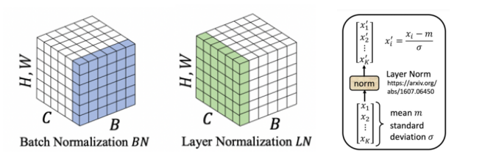
5.3 Transformer网络
Layer Normalization
在Batch Normalization中，训练过程使用当前mini-batch数据的均值和方差，推理过程中使用训练集的全局均值和方差，因此要求训练过程中保留全局均值和方差。而Layer Normalization计算过程中各条数据相互独立，因此Layer Normalization在训练过程中不需要保留训练过程中的全局均值和方差，无论训练还是测试阶段，对每条数据在通道维度内独立进行归一化即可。

Slide 42
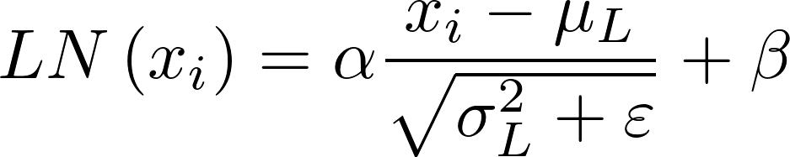
5.3 Transformer网络
在计算机视觉问题中，Layer Normalization是指在特征图的通道维度上做归一化。而在自然语言处理问题中，Layer Normalization是指对句子的单个token特征进行归一化
Layer Normalization的计算过程为：

Slide 43
5.3 Transformer网络
前馈神经网络
编码器中经过了残差连接和Layer Normalization（Add & Norm）的特征向量序列被进一步输入一个由全连接层构成的前馈神经网络（Feed Forward Network, FFN）。与多头注意力层相同，FFN的输入与输出同样通过残差连接和Layer Normalization（Add & Norm）。经过重复的N次多头注意力层和FFN（N组独立、不共享的参数），就得到了编码器的最终的输出向量序列。在原文中，编码器采用了N=6的重复堆叠结构

Slide 44
5.3 Transformer网络
2. 解码器（Decoder）
以语音识别任务为例，首先设置一个初始向量作为解码器的输入，这里称为输出编码（Output Embedding）向量序列。解码器的输入被命名为输出编码的原因是解码器在机器翻译任务中，是逐个单词解码的，已解码的单词会作为解码器的输入，来预测下一个单词。而在初始时刻，仅仅设置一个无实际意义的初始标识向量“START”，而将其他位置的输入使用掩码（Mask）填充

Slide 45
5.3 Transformer网络
Cross-attention层
第二次多头注意力层对编码器提供的特征向量和解码器的输出编码向量求注意力分数并聚合信息，它称为Cross-attention层，在Transformer结构中如右图所示

Slide 46
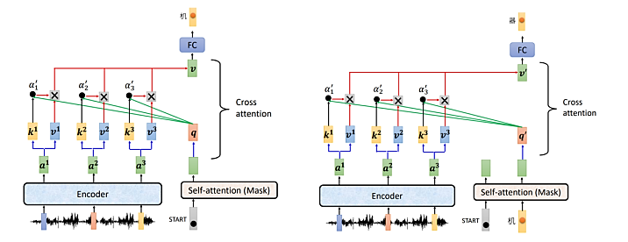
5.3 Transformer网络
Cross-attention层计算过程
在解码器的第二个多头注意力层中，对编码器的特征向量序列计算key向量和value向量，对解码器的带掩码多头注意力层输出向量计算query向量，随后使用query向量对key向量和value向量求注意力分数并做加权求和，得到Cross-attention层的输出结果，计算过程如下图所示。

Slide 47
5.3 Transformer网络
解码器工作过程
在预测第一个单词时，解码器的自注意力层将“START”向量以外的向量用掩码填充，不参与注意力的计算，这个特殊的自注意力层称为带掩码的多头注意力层（Masked Multi-Head Attention），计算结果输入Cross-attention层计算与编码器得到的特征进行计算，其输出经过全连接层（Fully Connect Layer,）预测第一个单词。

Slide 48
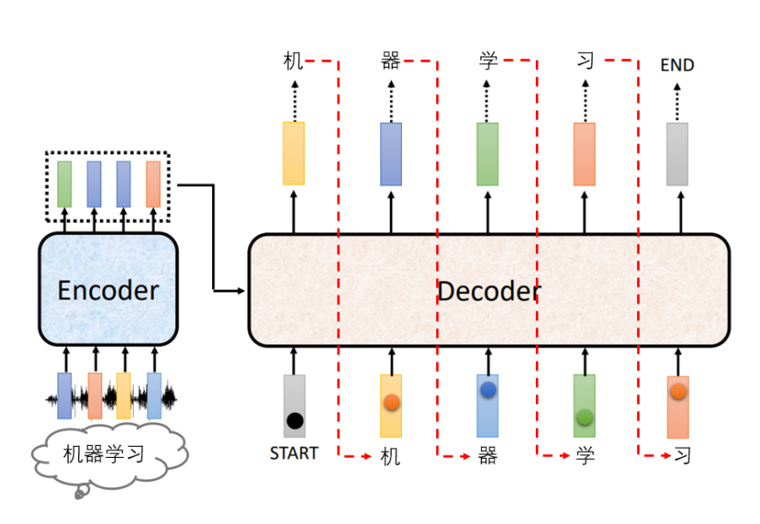
5.3 Transformer网络
在预测下一个单词时，上一个预测单词被加入到输出编码中，同样经过Cross-attention层与编码器输出的特征向量求注意力分数并聚合信息。在语音识别任务中，解码器就这样逐个预测单词，并将已预测单词用于下一个单词的解码

Slide 49
5.3 Transformer网络
强大的Transformer
采用编码器-解码器结构，对于序列数据，Transformer能够有效地进行特征编码，而且由于注意力机制中对序列中的向量能够跨过时序性输入直接进行信息聚合，因此Transformer也具备了对长序列的建模能力，能够捕捉序列数据中的长距离依赖关系和全局特征，因此理论上，Transformer能够编码无限长的文本。
同时，由于不需要依靠RNN或LSTM的隐藏状态来存储时序信息，Transformer能够极大突破内存的限制，且显著地提高了网络的并行度。Transformer自2017年提出以来，在自然语言处理领域取得了一系列重大突破，其中影响力最大的当属BERT，作为谷歌开源的自然语言预训练模型，一经推出就刷新了11项任务的SOTA记录，并被用于谷歌搜索引擎中改善搜索结果，目前已经支持70多种语言的搜索服务。

Slide 50
5.3 Transformer网络
在自然语言处理中大获成功的Transformer迅速出圈到其他领域，近年来在计算机视觉领域同样大放异彩。在下一节中，将从代码实现的角度，介绍Transformer在图像分类任务上的一个应用——Vision Transformer（ViT）。

Slide 51
5.3 Transformer网络
5.3.3Vision Transformer (ViT)网络
近年来，由于在自然语言处理领域内的成功，Transformer在人工智能社区迅速出圈，迁移到计算机视觉领域的众多主流任务上同样也取得了突破性的进展，其中最为重要的一项工作就是由Google Researsh在ICLR2021上所提出的Vision Transformer(ViT)。作为首个完全基于Transformer来做图像分类的工作，ViT创新性地提出了一种将图像数据编码为序列的方法，以适应Transformer的Seq2seq架构，在大规模图像分类数据集ImageNet-21K和JFT-300M上预训练，并迁移到ImageNet，CIFAR-100，VTAB等较小规模的数据集上进行微调，取得了媲美甚至超越卷积神经网络的性能。

Slide 52
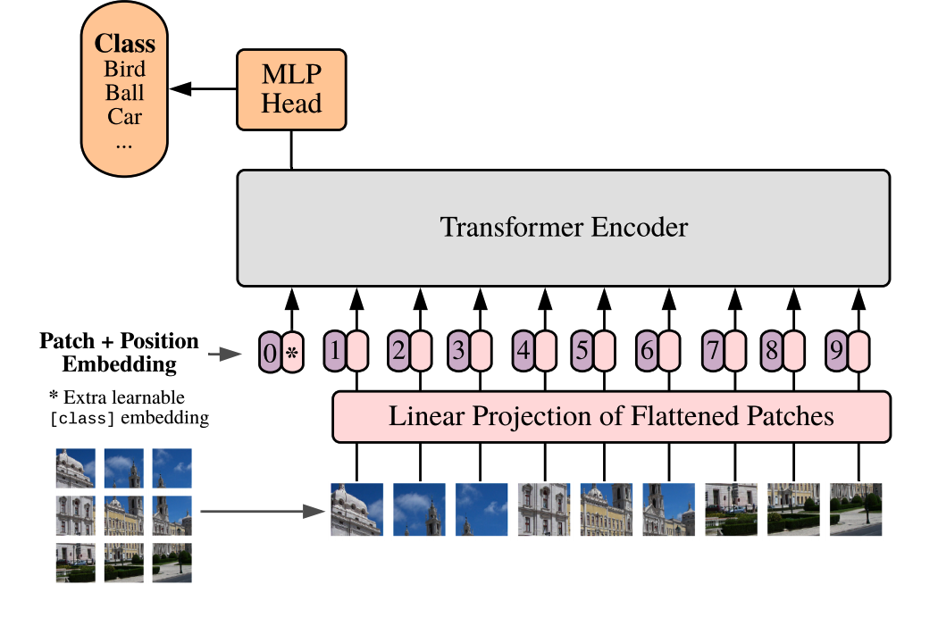
5.3 Transformer网络
与前面介绍的用于机器翻译的Transformer不同，ViT只包含一个编码器（Transformer Encoder）。对于输入图片，首先将图片切割为均匀的N x N个图像块（Image Patch）并展开。每个图像块被拉伸为一维向量并经过全连接层编码后，加入位置编码。
应该注意的是，这里的输入序列的首个元素（0号输入向量）为随机初始化的可学习参数，它将用于捕捉所有图像块的信息，并用于最后的分类，从1号向量开始随后的序列元素才是图像块的编码。

Slide 53
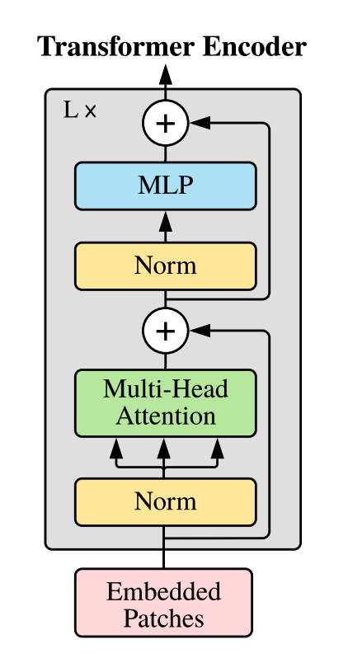
5.3 Transformer网络
Transformer编码器与常规版本不同的是其归一化放置在模块输入之前（也称为PreNorm），随后采用了多头注意力机制和残差连接来交换序列元素的信息并传递至下一层。经过L层编码器的堆叠结构后，0号特征向量接多层感知机（MLP Head）来预测图像类别。

Slide 54
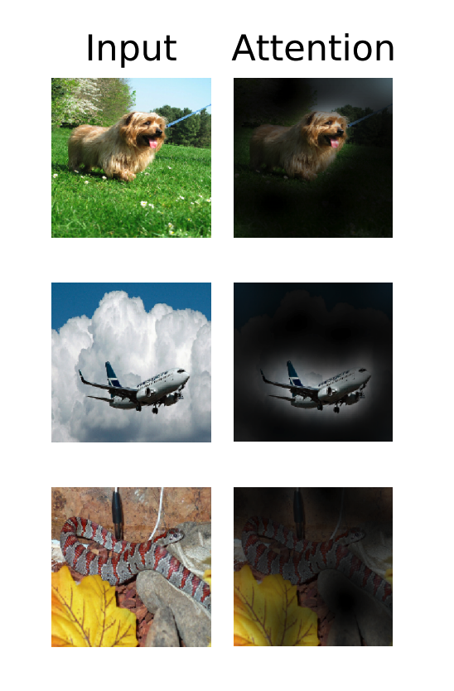
5.3 Transformer网络
ViT的整体结构非常简洁，将图像分块并拉伸为序列的做法，在每个小块内部实现了局部感知，这和卷积网络的局部感受野具有异曲同工之妙，同时利用了注意力机制对图像上下文信息同样也进行了有效的感知，提取全局特征。

Slide 55
5.3 Transformer网络
ViT证明了完全基于Transformer的网络架构也能胜任计算机视觉的底层任务，尤其是在具有大规模数据集的情况下性能表现更好。同时ViT提供了一种将图像数据编码为序列数据的思路，启发了后续一系列的相关研究，成为计算机视觉领域的里程碑著作。

Slide 56
本书代码请参考： https://github.com/drwangusm/dl

Slide 57
谢谢！

